Slide 1
Capstone Design Week9 Presentation
2016124099 박관영
2016124103 박상준
2016124124 사재현
2016124145 양해찬

Slide 2
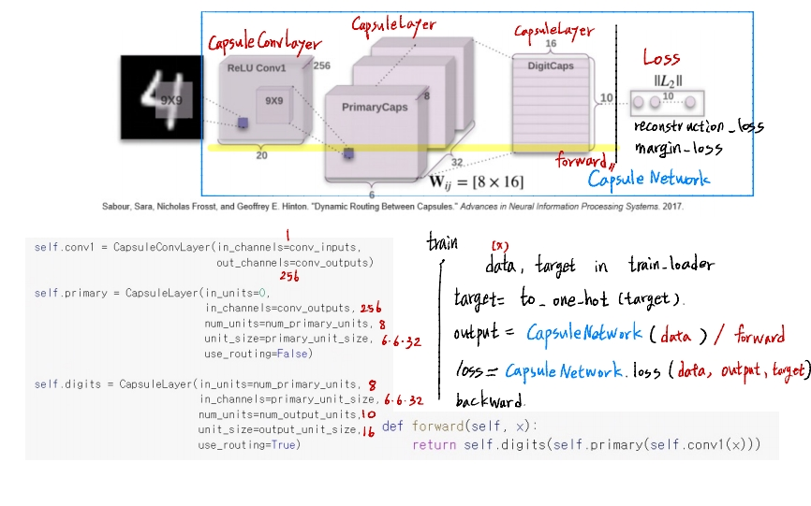
CapsuleNetwork

Slide 3
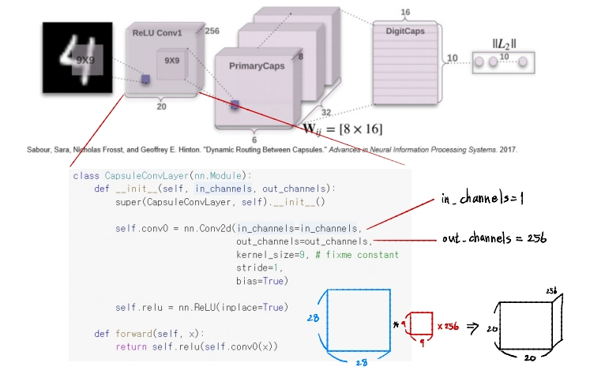
CapsuleConvLayer

Slide 4
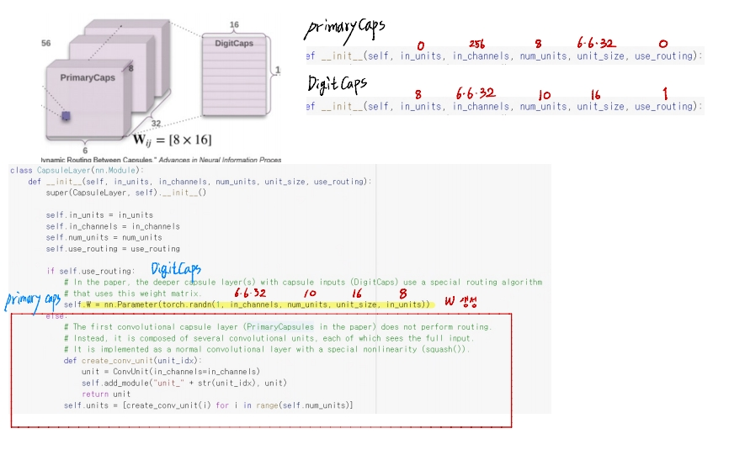
CapsuleLayer

Slide 5
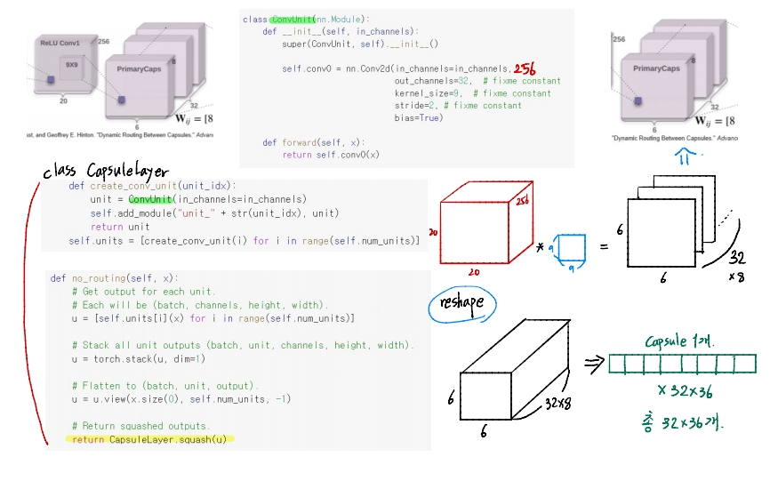
PrimaryCaps

Slide 6
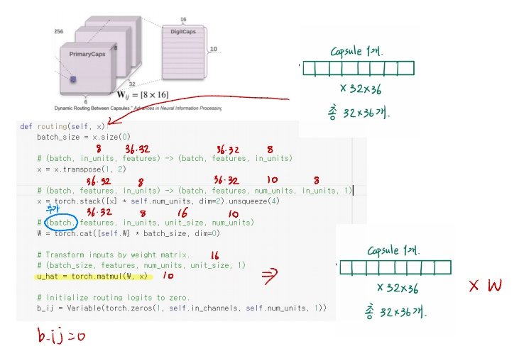

DigitCaps

Slide 7
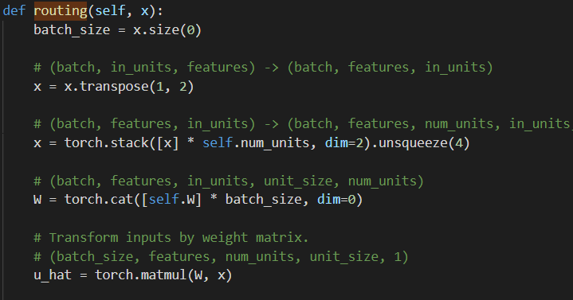
Routing
capsule들과 weight값을 곱해
predicton vector 를 구함

Slide 8
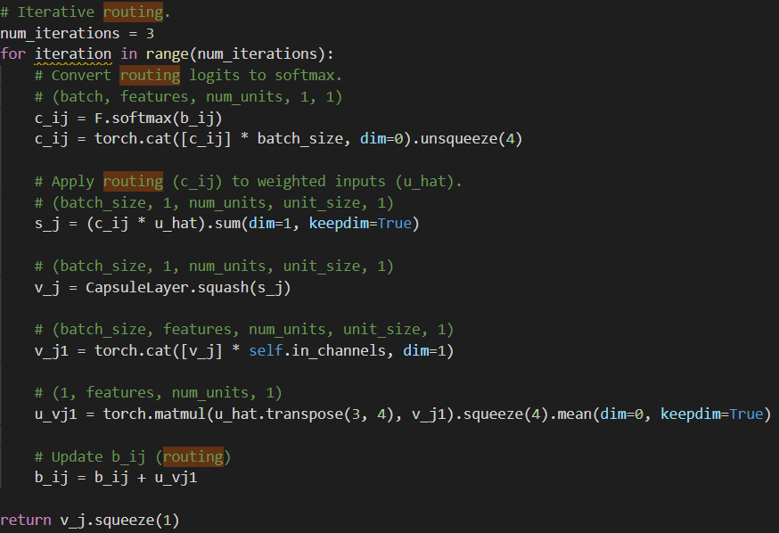
Routing
이전의 b값에 softmax를 취함
prediction vector와 내적
squash
b값을 update

Slide 9
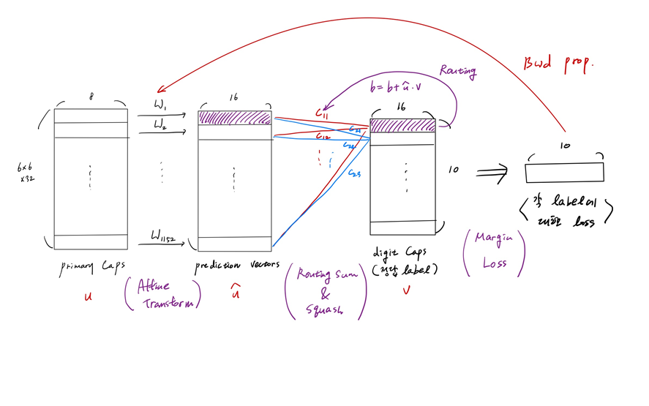
Routing
<Encoding>
W : bwd prop에 의한 학습, 오류를 통해 inference마다 update되어 모델에 저장되는 parameter
C : 1개의 data당 3 iteration의 routing을 통해 update되는 값. 각 data가 inference할 때마다 b=0으로 초기화 된다. 학습되는 값이 아니다.
*** hinton의 논문에서 경험을 통해 3 iteration의 routing이 가장 적합함을 밝힘.
>>> Primary caps 8dim, digit caps 16dim은 MNIST dataset에 대한 실험적인 수치이다.

Slide 10
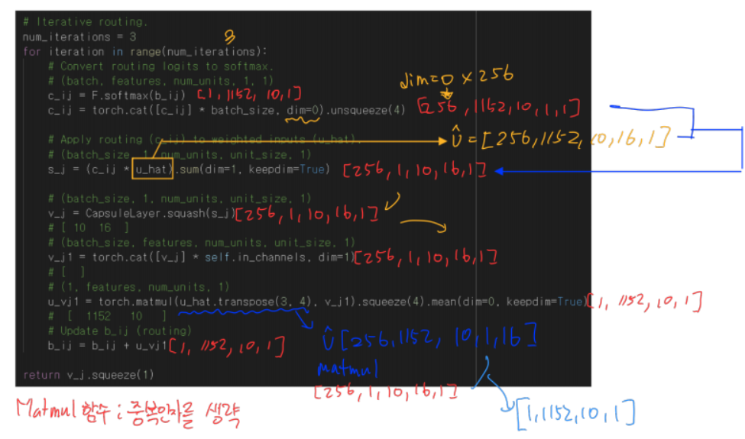
Routing

Slide 11
Loss function
Class CapsuleNetwork
Loss = margin loss + reconstruction loss

Slide 12
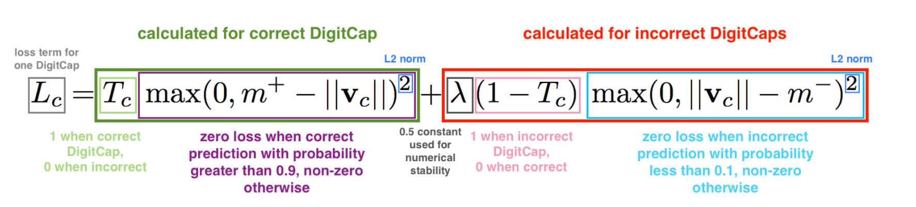
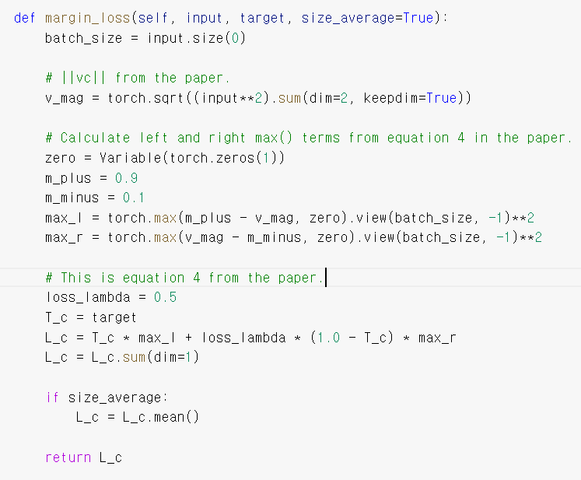
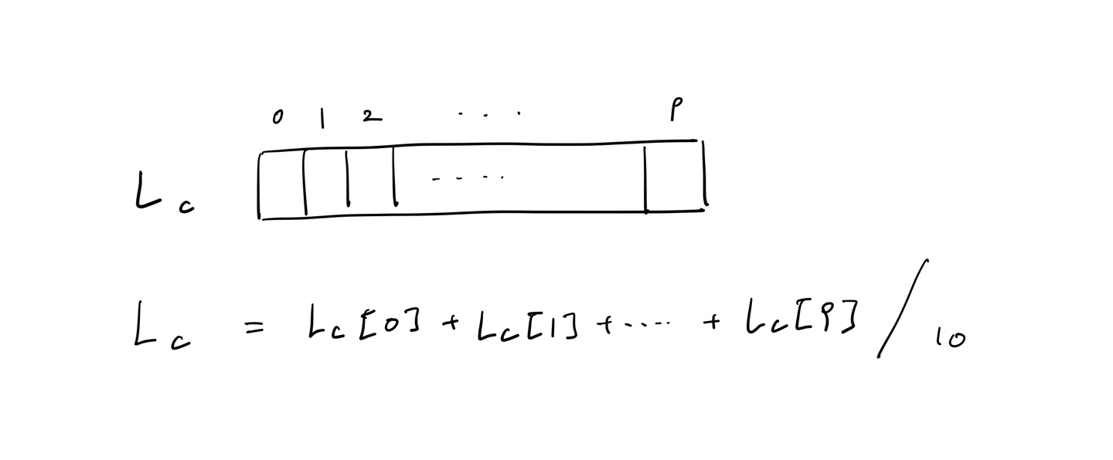
Margin loss

Slide 13
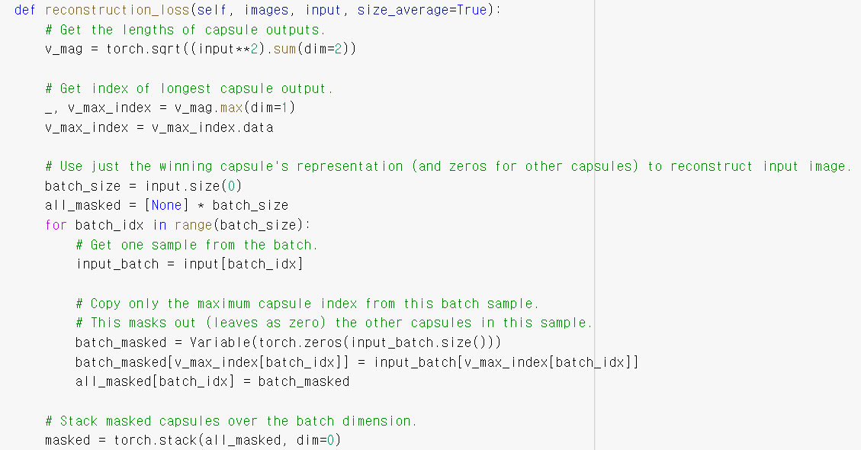
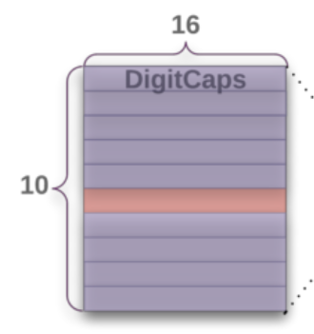
Reconstruction loss(masking)

Slide 14
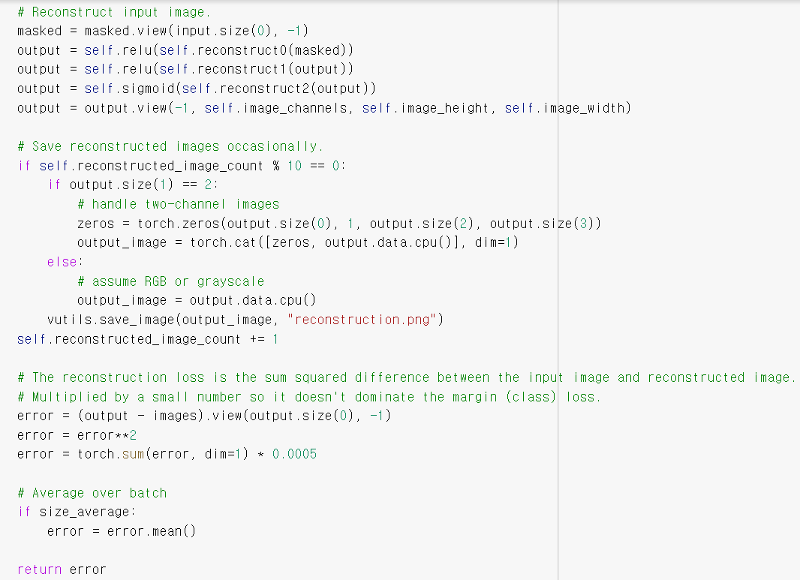
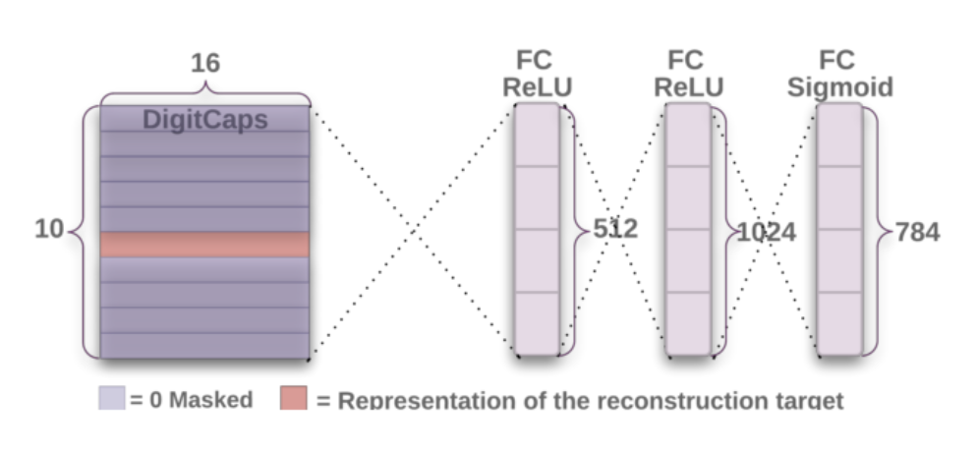
Reconstruction loss(reconstruct image)

Slide 15
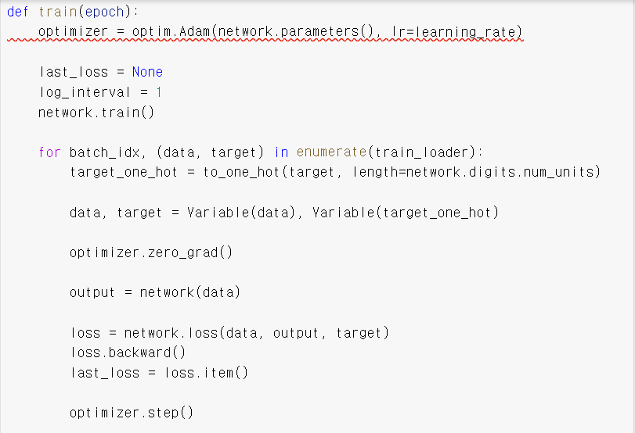
Train

